Slide 1
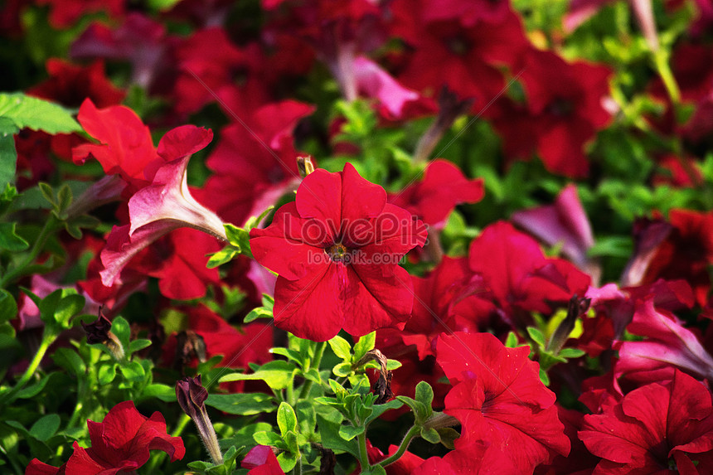
স্বাগতম

Slide 2
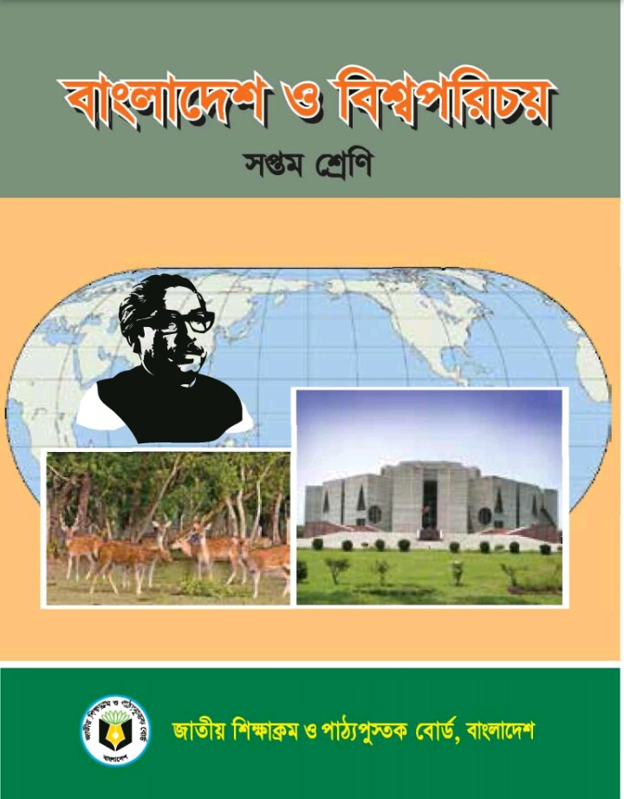
পরিচিতি
মোঃ কাউছার হোসেন
সহকারী শিক্ষক
করিম উল্যাহ উচ্চ বিদ্যালয়,
মাতুভুঞা, দাগনভুঞা, ফেনী।
kawcherhossen@gmail.com
বিষয়: বাংলাদেশ ও বিশ্বপরিচয়
শ্রেণি: সপ্তম
অধ্যায়: দ্বিতীয়
বাংলাদেশের লোকসংস্কৃতি।

Slide 3
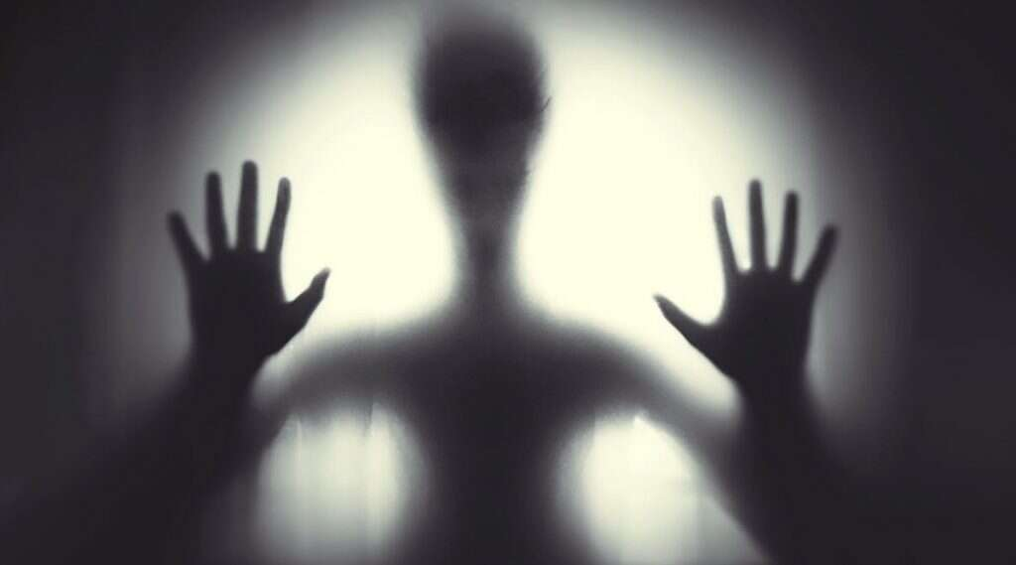
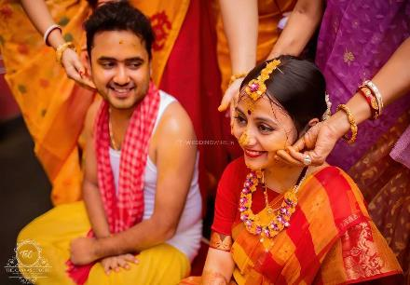
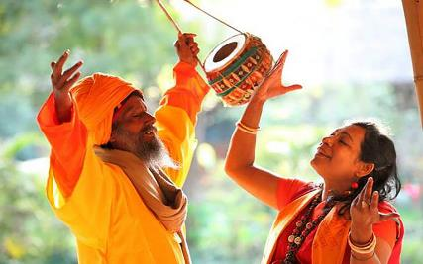
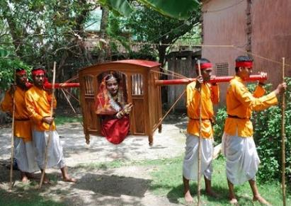
এই ছবিগুলোতে তোমরা কি দেখেছ?
ভূত
গায়ে হলুদ
ছবিগূলো লক্ষ্য কর
বাংলাদেশের লোকসংস্কৃতি ও এর বিভিন্ন উপাদান
লোকগীতি
পালকি

Slide 4
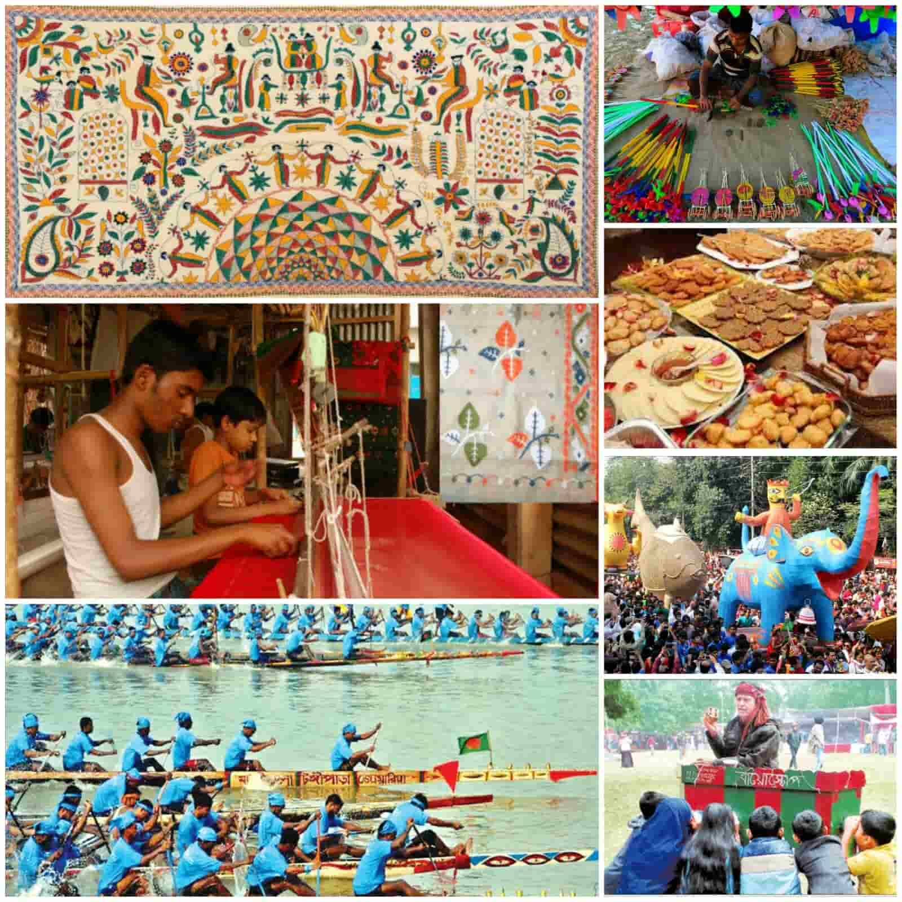
আজকের পাঠ
বাংলাদেশের লোকসংস্কৃতি ও এর বিভিন্ন উপাদান।

Slide 5
শিখনফল
এ পাঠ শেষে শিক্ষার্থীরা-----
লোকসংস্কৃতি কি? তা ব্যাখ্যা করতে পারবে;
আমাদের সংস্কৃতিতে লোকসংস্কৃতির প্রাভাব ব্যাখ্যা করতে পারবে;
লোকসংস্কৃতির উপাদানগুলো বর্ণনা করতে পারবে।

Slide 6
লোক সংস্কৃতির ধারণা
যুগ যুগ ধরে মানুষ যে সংস্কৃতি লালন করে আসছে সাধারণ অর্থে তাই লোকসংস্কৃতি।
লোকসংস্কৃতি বলতে আমরা বুঝি সাধারণ মানুষ ও তার সমাজের সংস্কৃতি ।
লোকসংস্কৃতির জন্ম মানুষের মুখে মুখে, তাদের চিন্তায় ও কর্মে। হাজার বছর ধরে এই সংস্কৃতি এক প্রজন্ম থেকে আরেক প্রজন্মে ছড়িয়ে পড়তে থাকে।
লোকসংস্কৃতির যাত্রা শুরু গ্রামীন কৃষিজীবী সমাজের মধ্য থেকেই। মানুষের মুখে মুখে চলা লোকসংস্কৃতির অনেক কিছুই সময়ের সাথে সাথে একটু একটু করে পরিবর্তন হয়েছে।

Slide 7
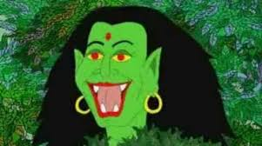
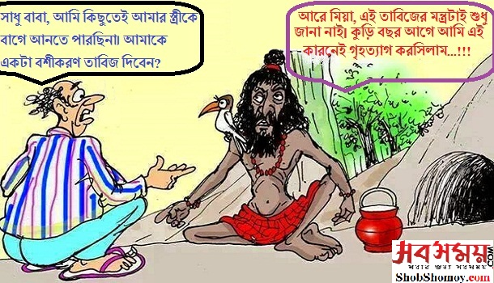
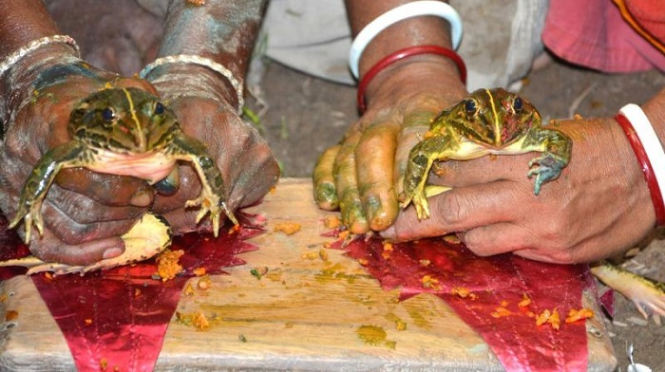
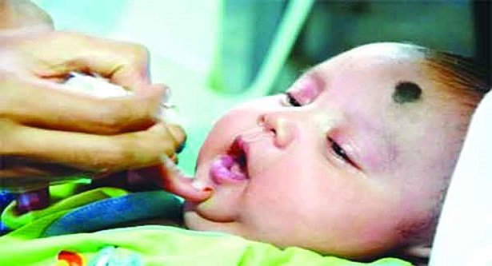
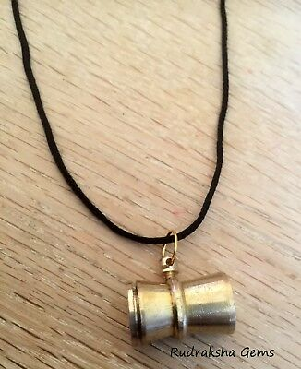
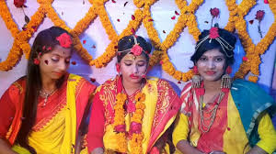
ভূতের ভয়
ঝাড় ফুঁক
প্রচলিত কিছু লোকসংস্কৃত
ব্যাঙের বিয়ে
কাজলের টিপ
তাবিজ কবজ
গায়ে হলুদ

Slide 8
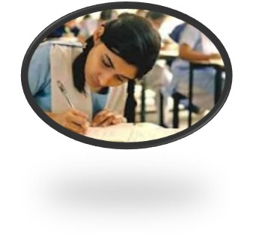
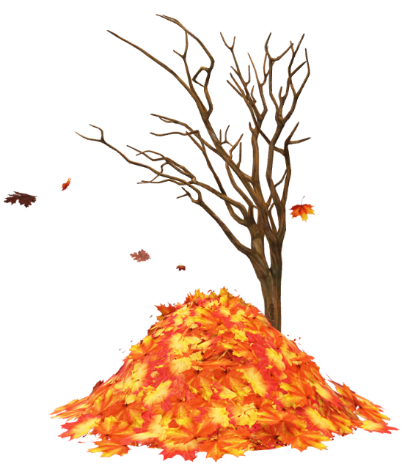
একক কাজঃ
লোকসংস্কৃতি কাকে বলে ?
গ্রামীণ মানুষের বিশ্বাসকৃত কয়েকটি লোকসংস্কৃতির নাম বল।

Slide 9
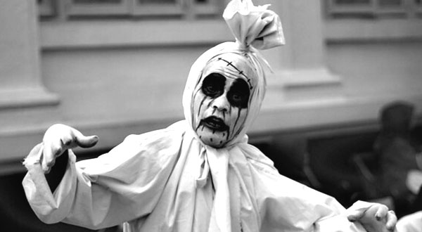
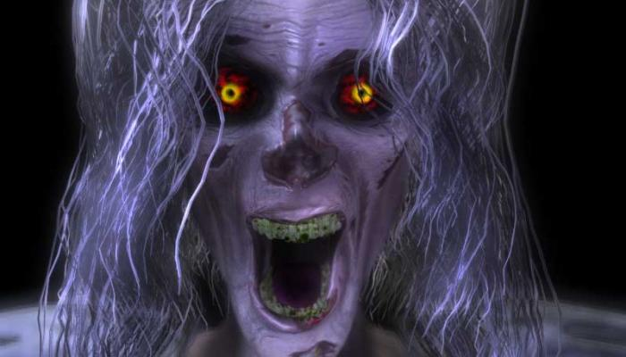
ভীতি থেকে
যদিও বৈজ্ঞানিকভাবে বিচার করলে ভুত বলে কিছু নেই, তবু লোকসমাজে ভুত থাকার ব্যাপারে গভীর বিশ্বাস রয়েছে।
‘মানুষ মরে গেলেও আত্মা অমর’ এই ধারণা থেকে ভুত থাকার ব্যাপারে বিশ্বাস সৃষ্টি হয়েছে।
মানুষ অনেক ভুতের কথা কল্পনা করেছে।
লোকবিশ্বাস অনুযায়ী ভুত তাড়াতে ওঝারা ঝাড়ফুঁক, হলুদ পোড়া, মরিচ পোড়া ইত্যাদি প্রয়োগ করে।

Slide 10
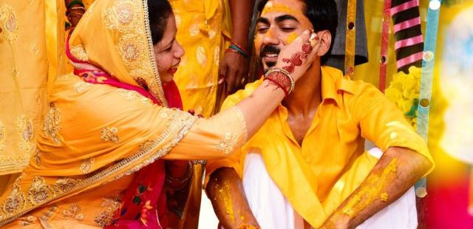
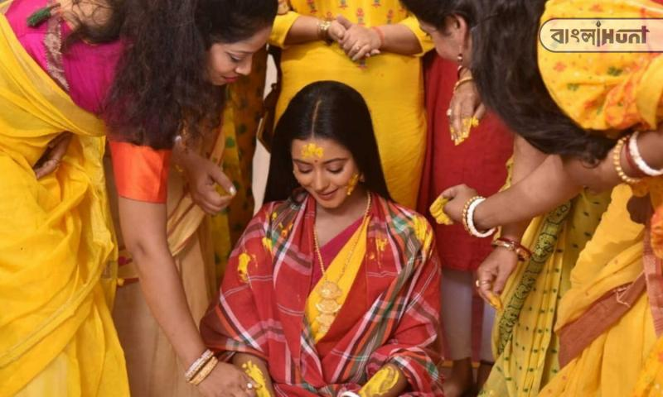
গায়ে হলুদ অনুষ্ঠান
গায়ে হলুদ অনুষ্ঠান আমাদের সংস্কৃতির উল্লেখযোগ্য দিক।
এই অনুষ্ঠানকে কেন্দ্র করে বিভিন্ন ধরণের আচার আচরণ ও সংস্কার পালন করা হয়।

Slide 11
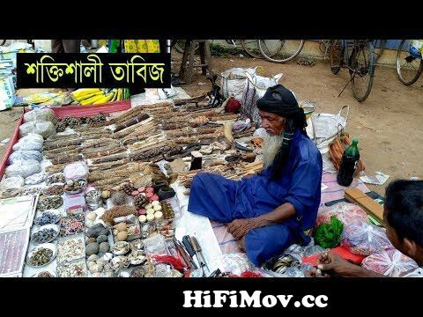
রোগ মুক্তির জন্য
হিন্দুরা পুরোহিত এবং মুসলমানরা পির বা মৌলভি সাহেবদের কাছে থেকে তাবিজ বা মাদুলি নিয়ে গলায়, বাহুতে বা কোমরে বেঁধে রাখে।

Slide 12
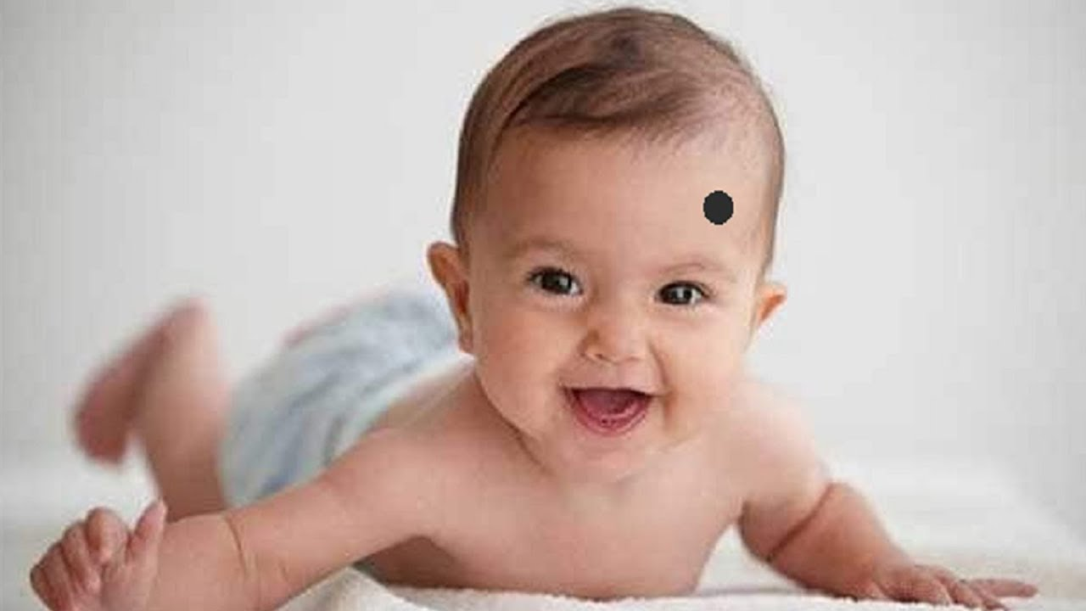
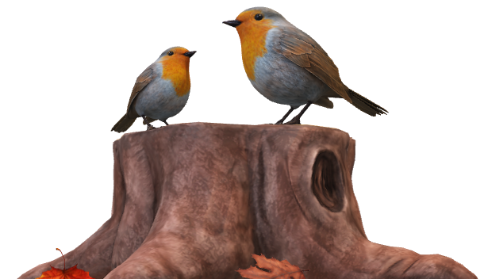
চোখ লাগা থেকে বাঁচার জন্য
লোক সমাজে বিশ্বাস রয়েছে বাচ্চার ওপর অশুভ দৃষ্টি পড়লে ক্ষতি হতে পারে। সাধারণভাবে একে চোখ লাগা বলে।
অশুভ দৃষ্টি কাটানোর জন্য তাই বাচ্চার কপালের পাশে কাজলের টিপ দেওয়া হয়।

Slide 13
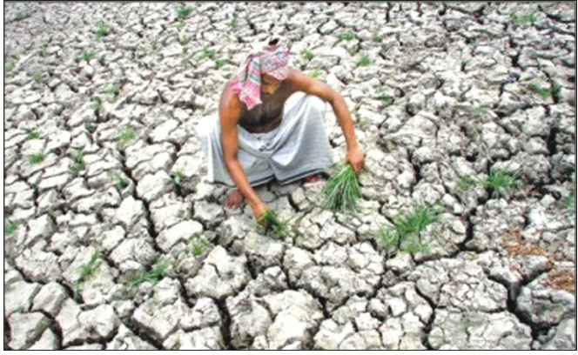
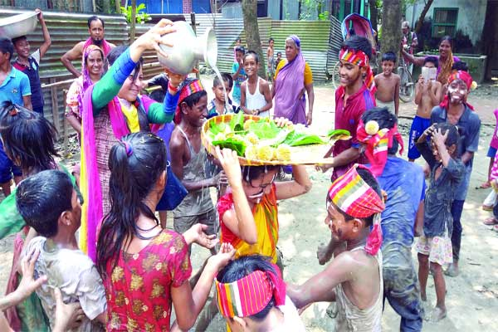
বৃষ্টি নামানোর জন্য
অনেক দিন খরা হলে অর্থাৎ বৃষ্টি না নামলে কৃষক খুব চিন্তায় পড়ে যায়। চাষাবাদের খুব ক্ষতি হয়ে যাবে। বৃষ্টি নামানোর জন্য গ্রামের মেয়েরা একটি অনুষ্ঠান করে।
তারা কুলা নিয়ে বাড়ি বাড়ি যায়। মুখে বৃষ্টির গান গায় বা ছড়া কাটে। বাড়ির মেয়েরা কুলার ওপর পানি ঢেলে দেয়।
তারা বিশ্বাস করে এভাবেই আকাশ থেকে বৃষ্টি নামবে।

Slide 14
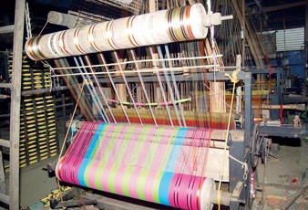
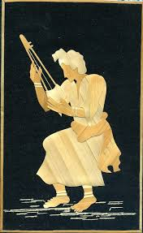
লোকসংস্কৃতির উপাদান
যেসব বিষয়ে লোকসংস্কৃতির পরিচয় রয়েছে তাকে লোকসংস্কৃতিকর উপাদান বলে।
এই উপাদান দুই ধরণের হয়
বস্তুগত উপাদান
অবস্তুগত উপাদান

Slide 15
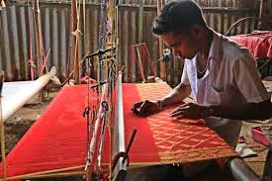
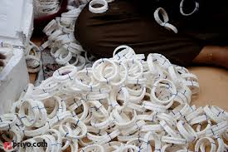
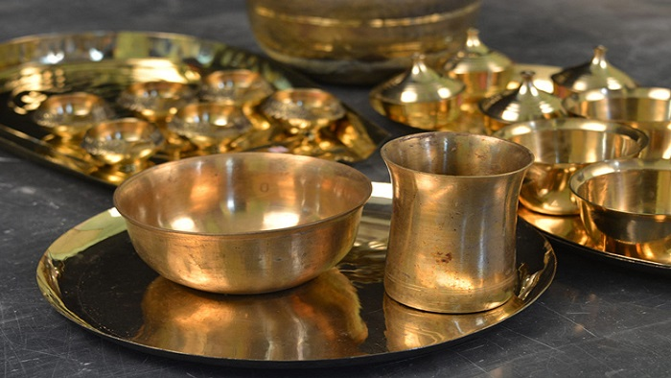
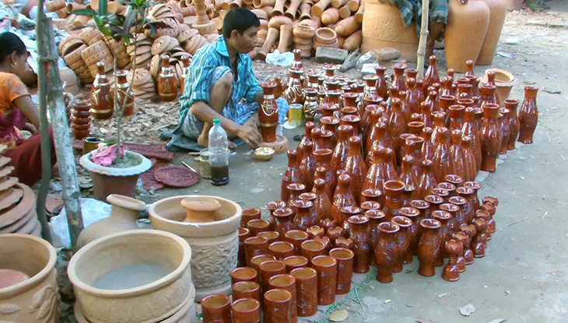
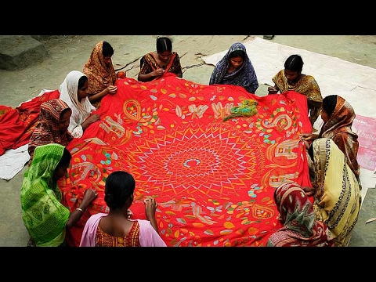
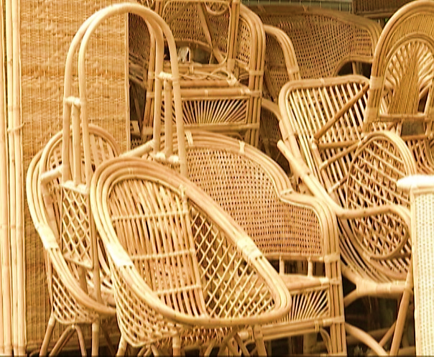
বস্তুগত উপাদান
লোকসংস্কৃতির যেসব উপাদান ধরা যায় ছোঁয়া যায় তা বস্তুগত উপাদান ।
লোকশিল্প
তাঁত শিল্প
শাখা বা শঙ্খ শিল্প
কাঁসা শিল্প
মৃৎশিল্প
নকশিকাথা
বেত শিল্প

Slide 16
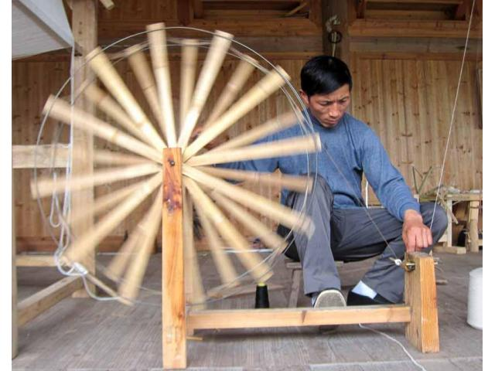
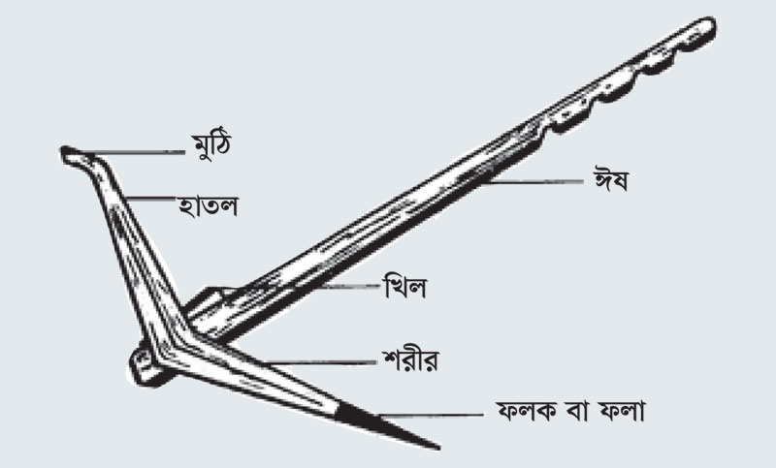
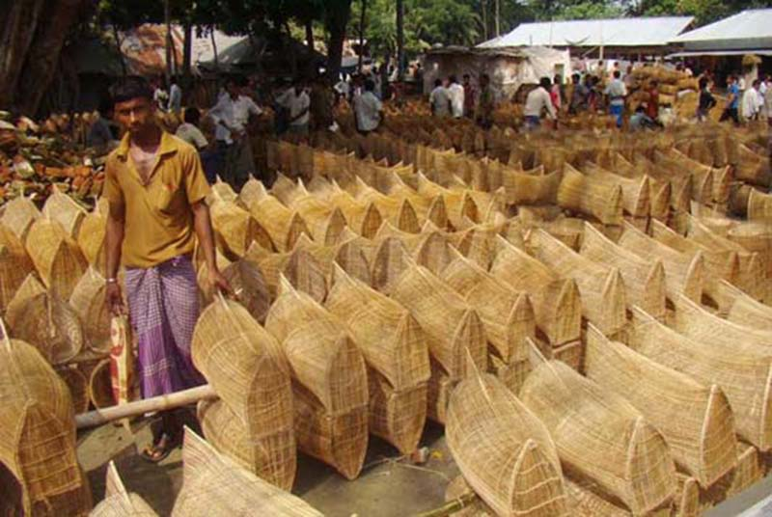
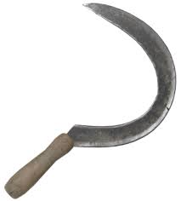
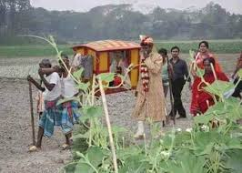
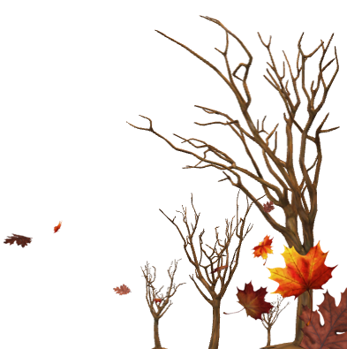
লোকবিজ্ঞান
তাঁতশিল্পের চরকা
লাঙল
মাছধরার চাই
কাস্তে
লোকযান
পালকি
নৌকা

Slide 17
অবস্তুগত উপাদান
যে সকল সাংস্কৃতিক বিষয় ধরা বা ছোঁয়া যায়না অর্থাৎ মানুষের চিন্তা থেকে জন্ম নেয় এবং মুখে মুখে ছড়িয়ে পড়ে তাকে লোকসংস্কৃতির অবস্তুগত উপাদান বলে ।
অবস্তুগত উপাদানের প্রধান বিষয়টিই হচ্ছে সাহিত্য ।
এসব সাহিত্যের লিহিত রুপ নেই। মানুষের মুখে মুখে তা ছড়িয়ে আছে।
এধরণের সাহিত্য লোকসাহিত্য নামেও পরিচিত।
খনার বচন
কলা রুয়ে না কেটো পাত,
তাতেই কাপড়, তাতেই ভাত।

Slide 18
অবস্তুগত উপাদানঃ
খনার বচন
সাহিত্য
লোককাহিনি বা কিসসা
লোকগীতি
লোকচিকিৎসা
লোকক্রীড়া
লোকসঙ্গীত
প্রবাদ-প্রবচন
ডাকের কথা
ছেলে ভুলানো ছড়া
ধাঁধাঁ

Slide 19
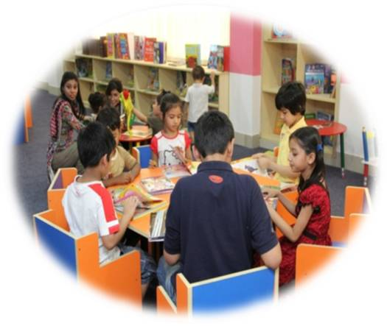
দলীয় কাজঃ
গ্রামীণ লোকসংস্কৃতির কয়েকটি নিদর্শন ব্যাখ্যা কর।
বস্তুগত ও অবস্তুগত সংস্কৃতির তুলনা কর ।

Slide 20
মূল্যায়ন
১) যুগ যুগ ধরে সাধারণ মানুষ যে সংস্কৃতি লালন করে আসছে, তাকে কি বলে ?
ক. লোকসংস্কৃতি খ. লোকশিল্প
গ. লোকগান ঘ. লোকসাহিত্য
২) লোকসংস্কৃতির উপাদান কয় ধরনের ?
ক. ২ খ. ৩
গ. ৪ ঘ. ৫

Slide 21
৪) নিচের কোনটি লোকশিল্পের নিদর্শন ?
ক. ধাঁধা খ. পুঁথিসাহিত্য
গ. নকশিকাঁথা ঘ. পালকি
৩) নিচের কোনটি লোকসংস্কৃতির অবস্তুগত উপাদান?
ক. লোকগান খ. লোকনাটক
গ. খনার বচন ঘ. সবগুলো

Slide 22
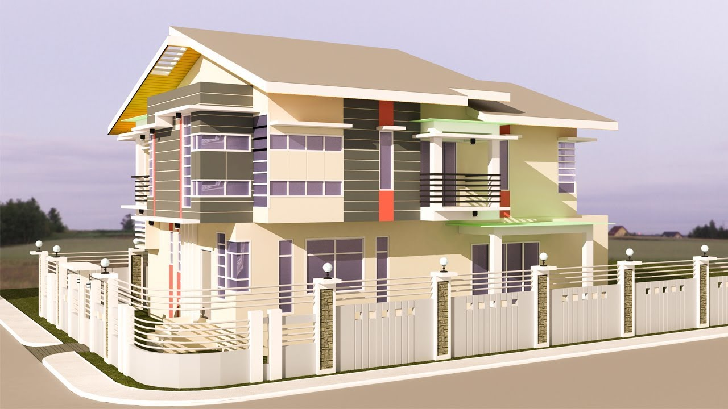
বাড়ীর কাজঃ
লোকসংস্কৃতি গ্রামীণ জীবনযাপনে কী ধরনের প্রভাব ফেলছে? ব্যাখ্যা কর ।

Slide 23
ধন্যবাদ
আল্লাহ হাফেজ

